Slide 1
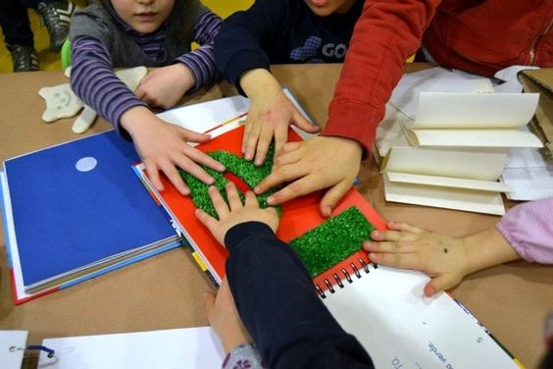
Un progetto di Libri Tattili ed inclusivi all’Istituto Comprensivo di Scarperia e San Piero

Slide 2
VIETATO NON TOCCARE
E’ stato un progetto a più mani, in cui bambini e bambine di ogni ordine di scuola hanno sperimentato la lettura e la realizzazione di libri accessibili a tutti e tutte. Attraverso diversi materiali e texture abbiamo inventato e riproposto storie che possono essere lette con altri sensi, non solo attraverso la vista. I libri tattili o ad alta leggibilità sono strumenti efficaci, divertenti e motivanti, belli da vedere, toccare, ascoltare… ricchi di sorprese, da sfogliare da soli o in compagnia….E’ stata una bella occasione per divertirsi ma anche per riflettere sui temi dell’inclusione e della diversità, intesa come ricchezza da condividere e come bellezza da valorizzare.

Slide 3
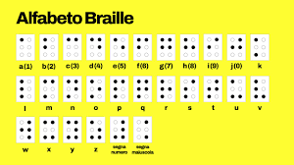
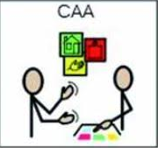
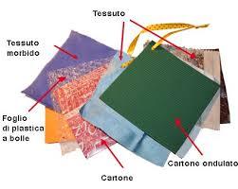

Slide 4
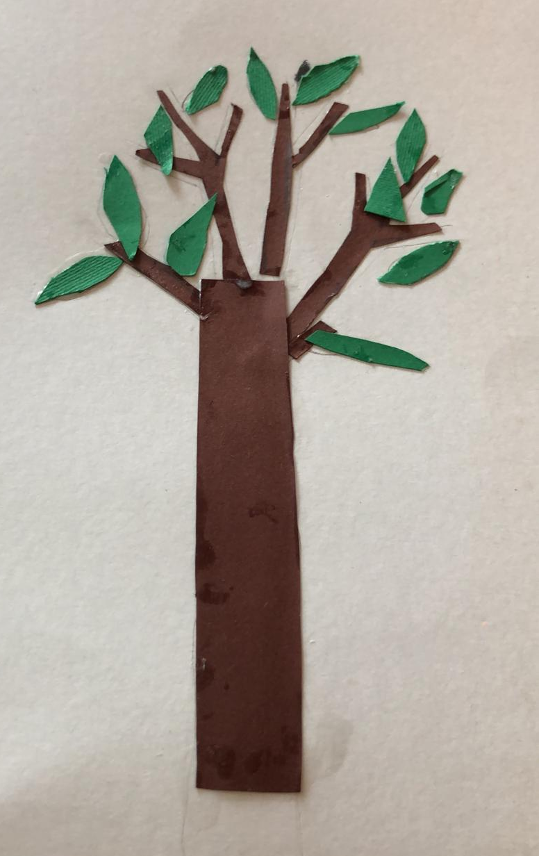
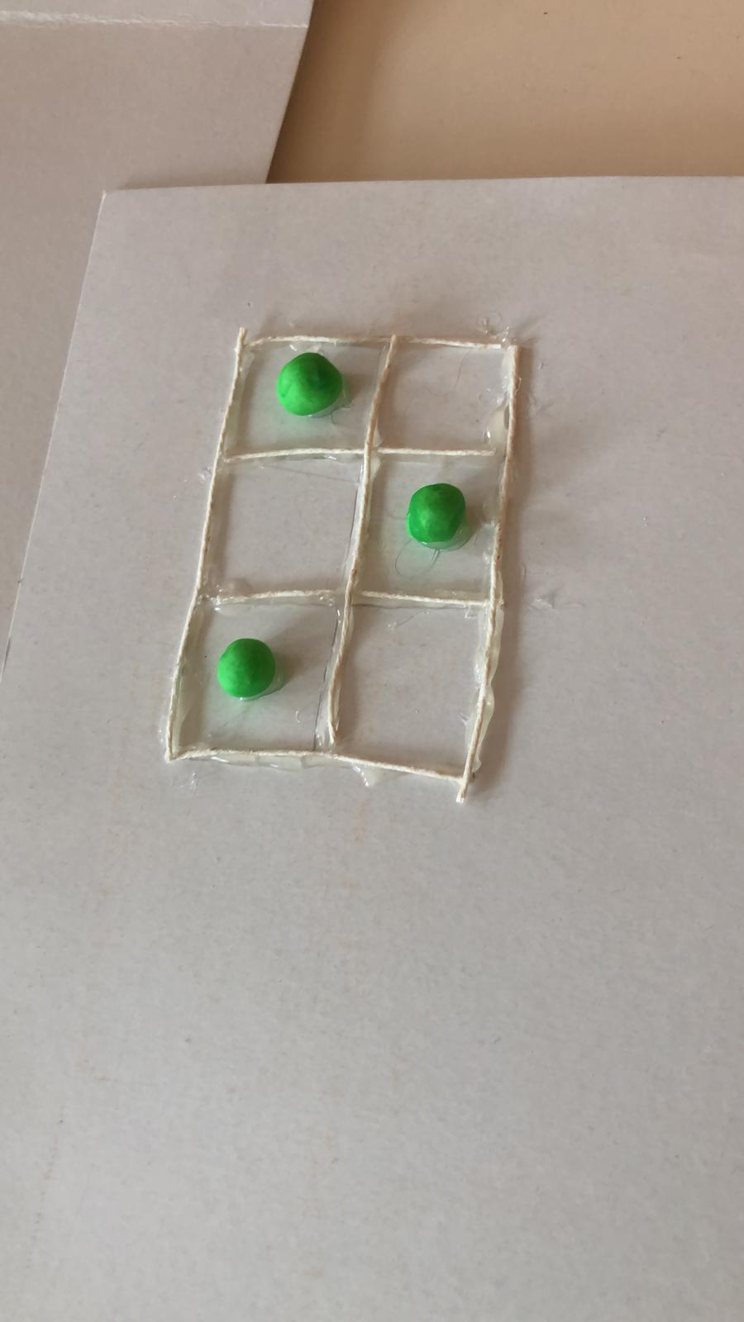
Esercizi in Braille
degli artisti della V C

Slide 5
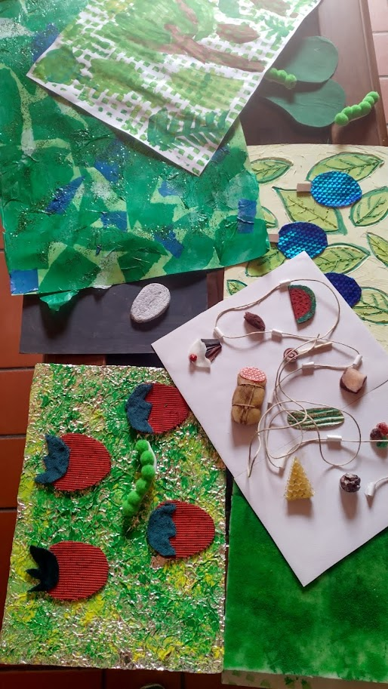
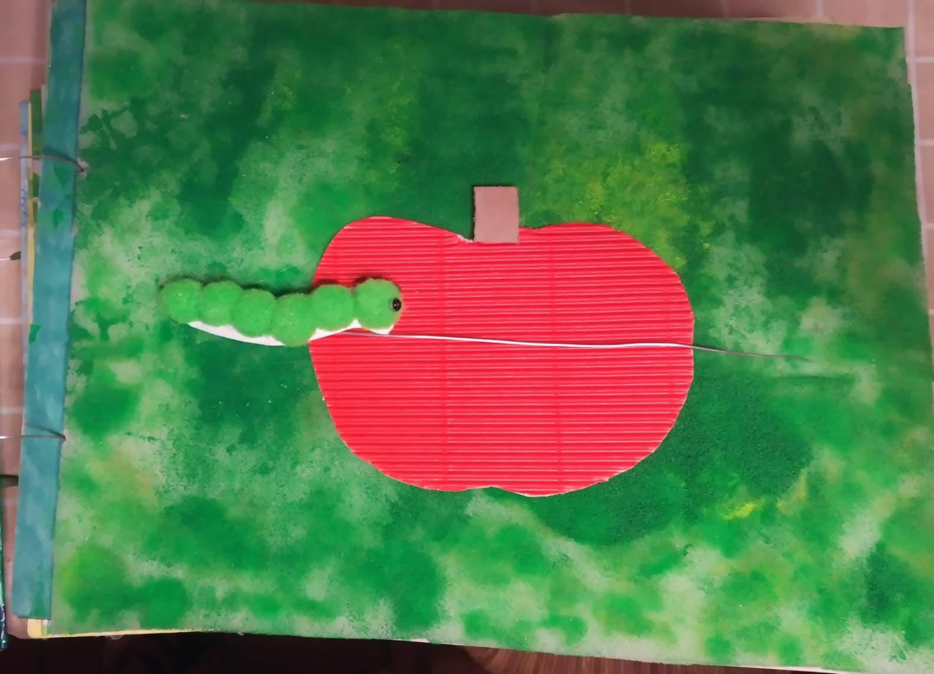
Work in progress nelle V E e F… materiali, percorsi, colori, tessuti… quali scegliere?

Slide 6
E DOPO?
Alle Mostre del Libro di Scarperia e San Piero, sono stati allestiti due angoli speciali, chiamati “Vietato non toccare”: i libri creati dalle varie classi sono stati visti, manipolati, accarezzati, stropicciati da bambini e bambine di tutte le età.

Slide 7
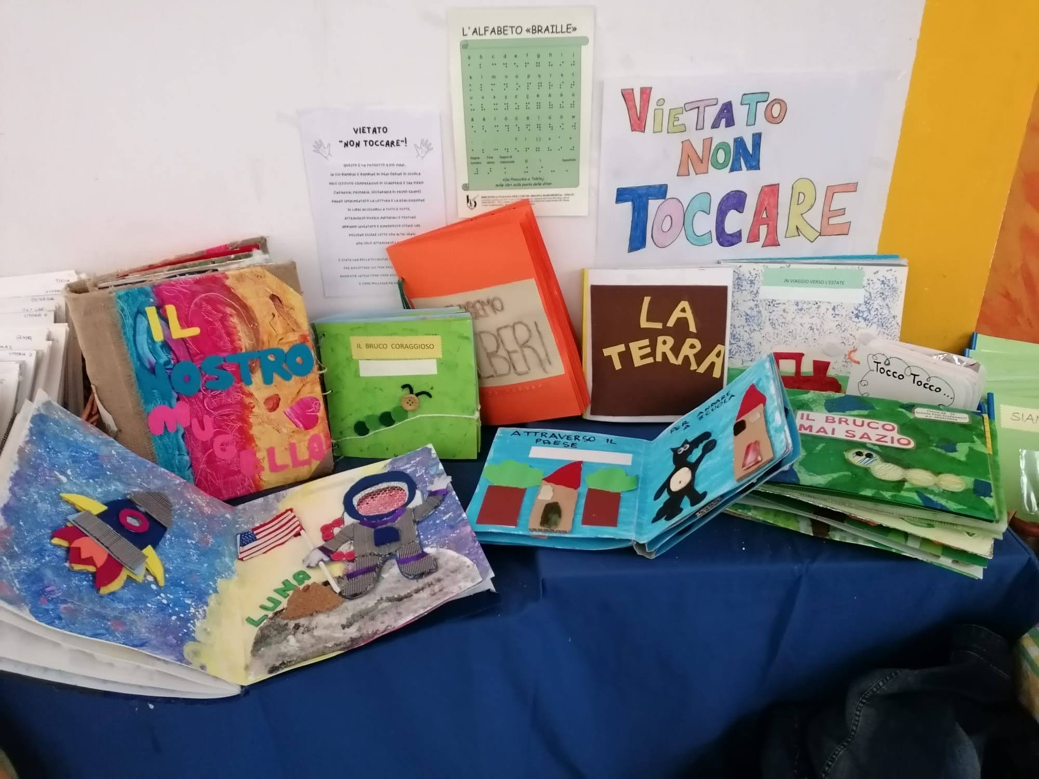
TUTTI in mostra… alla Mostra

Slide 8
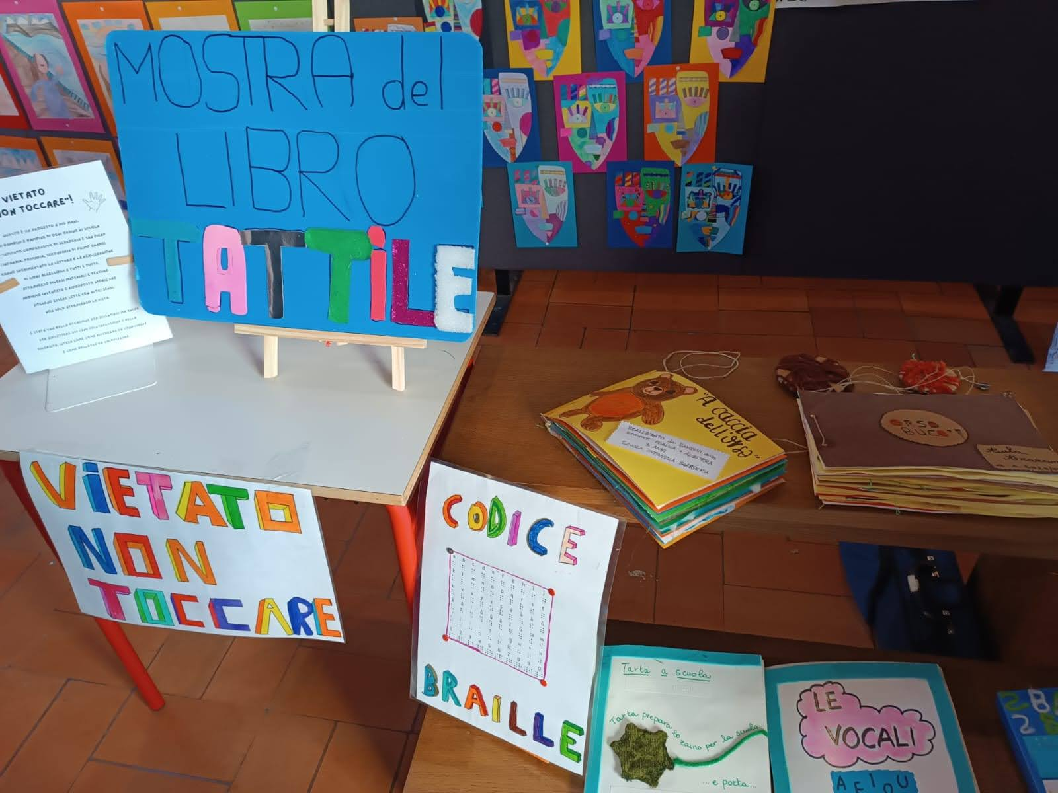

Slide 9
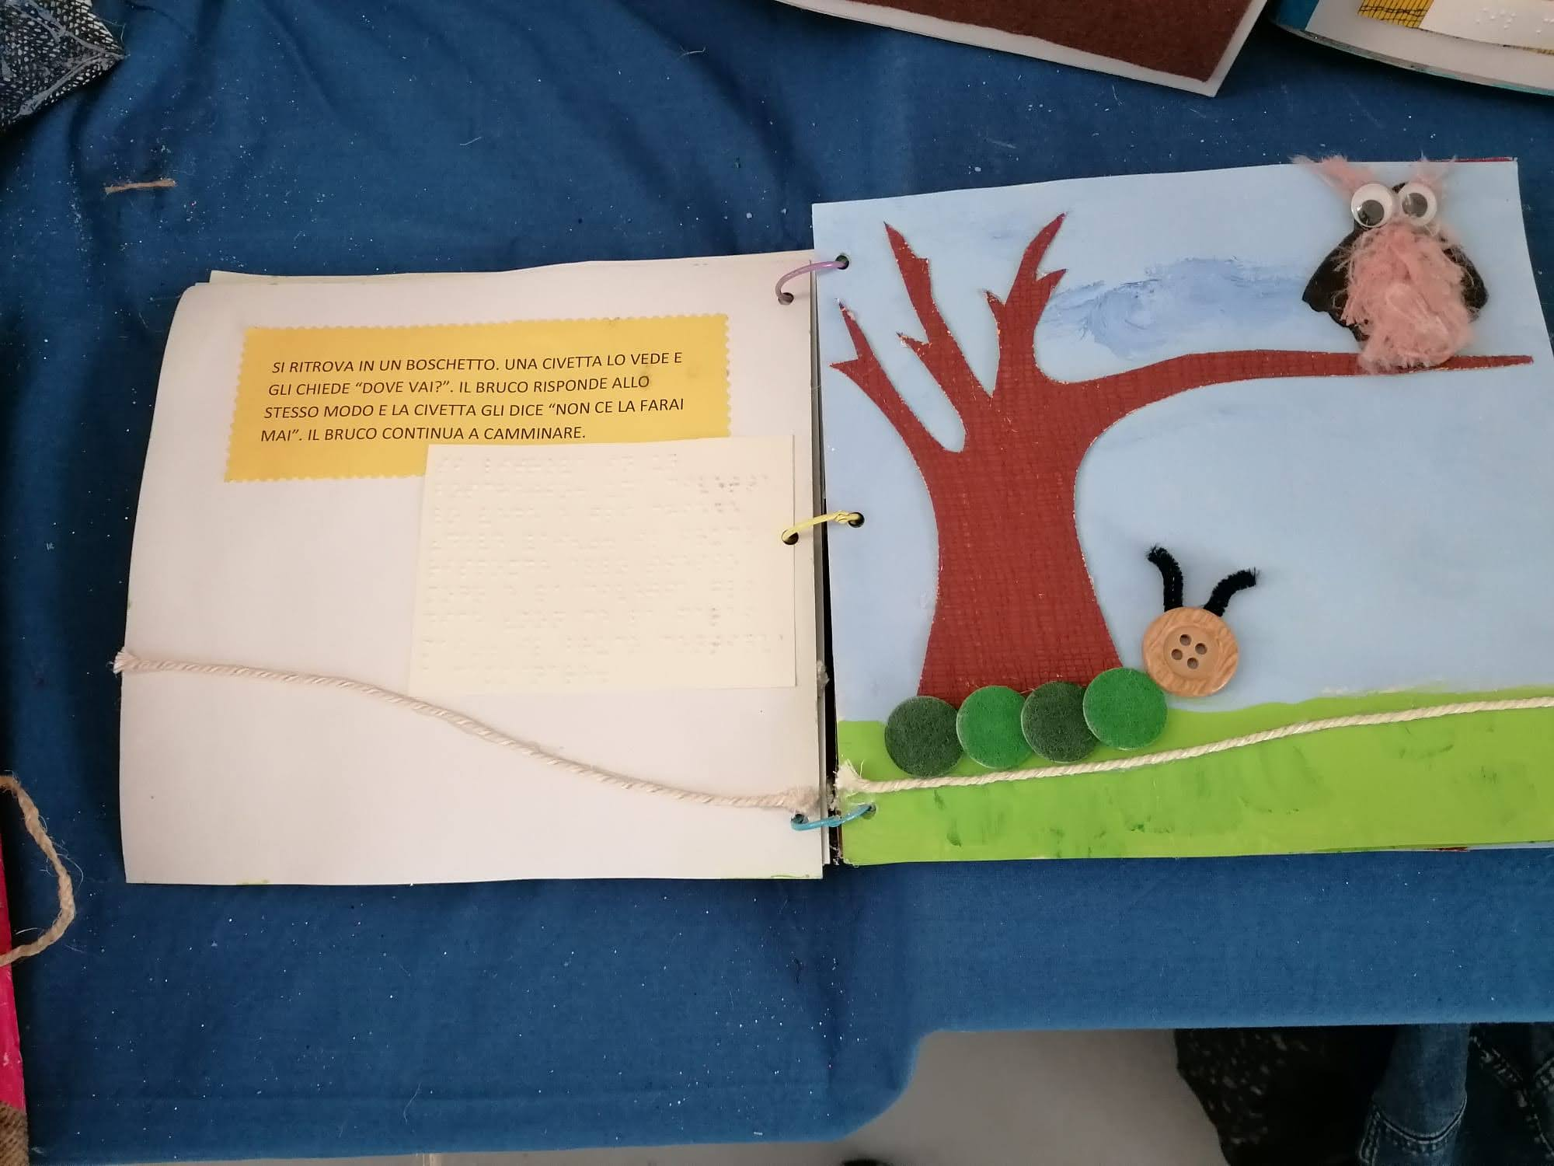
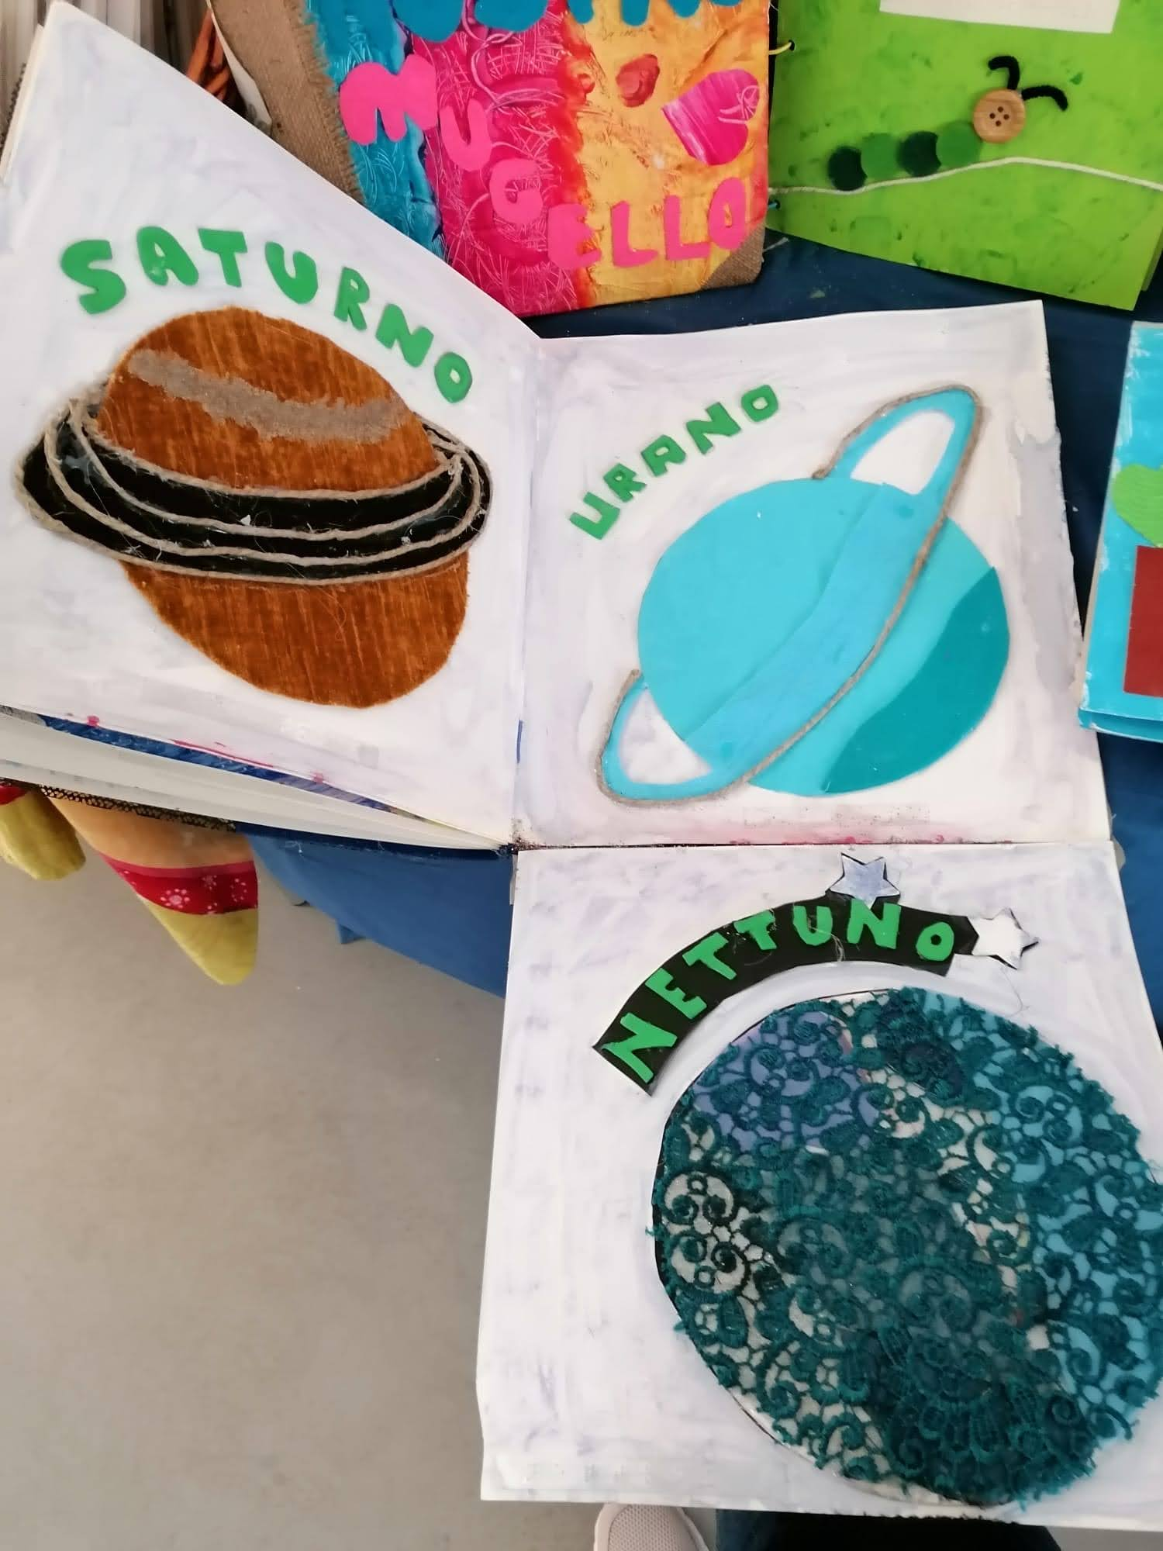
Storie di viaggi, animali, paesi e pianeti…

Slide 10
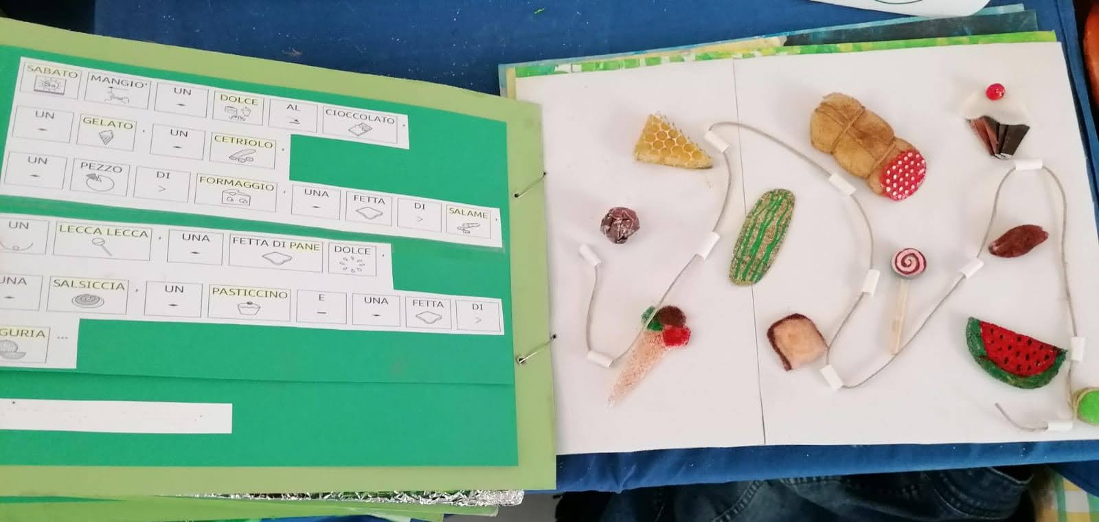
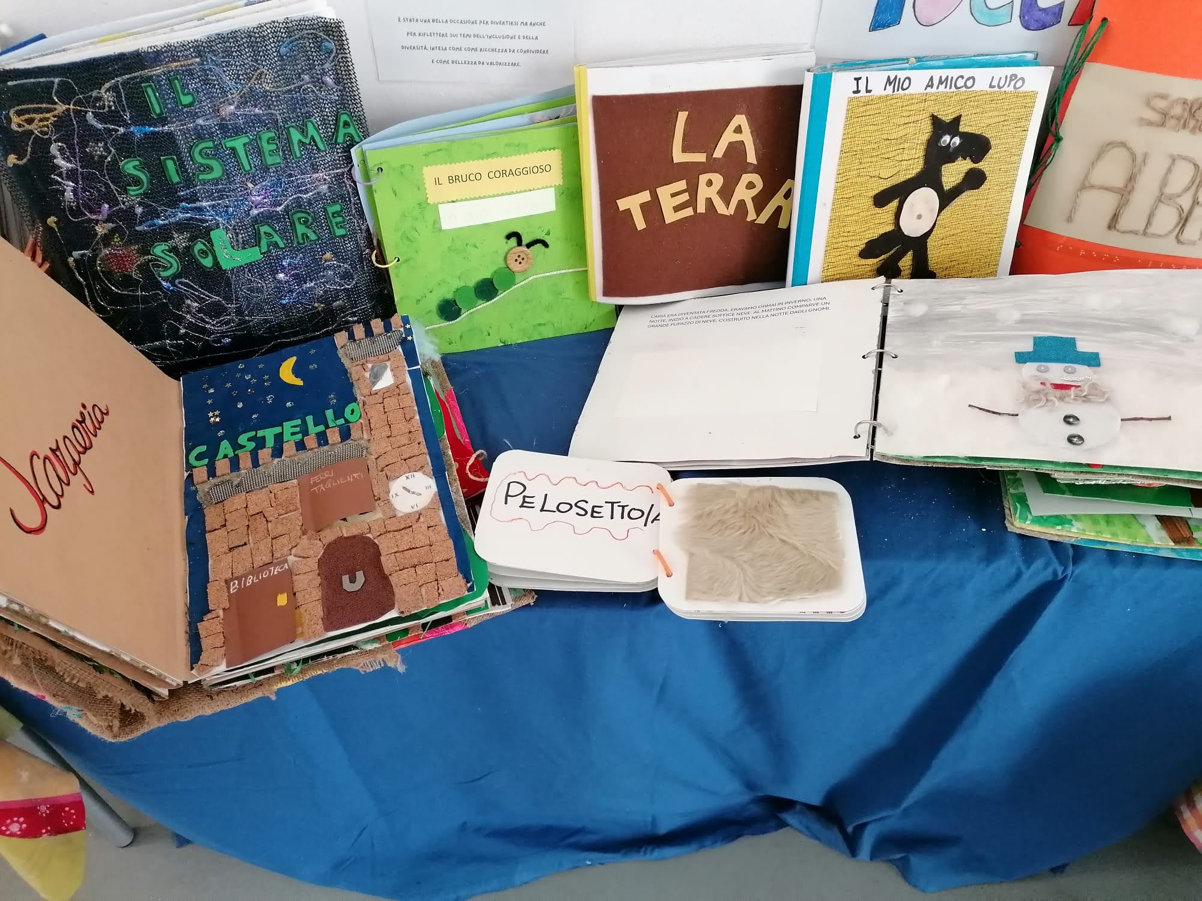
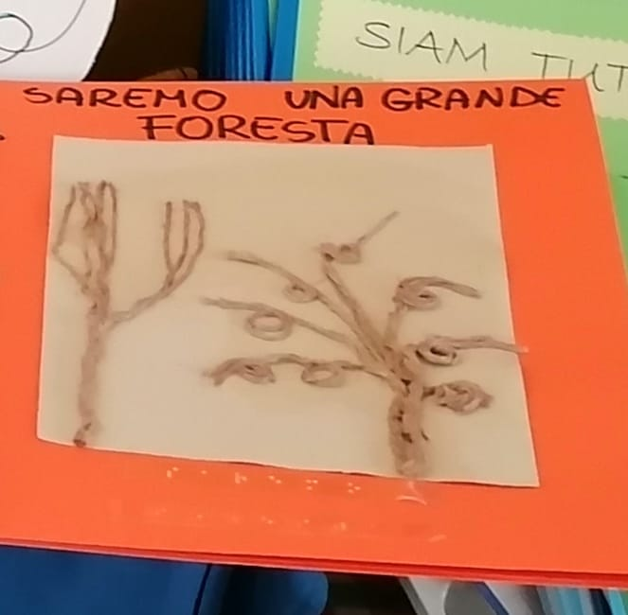
Storie e progetti che ci hanno accompagnato tutto l’anno

Slide 11
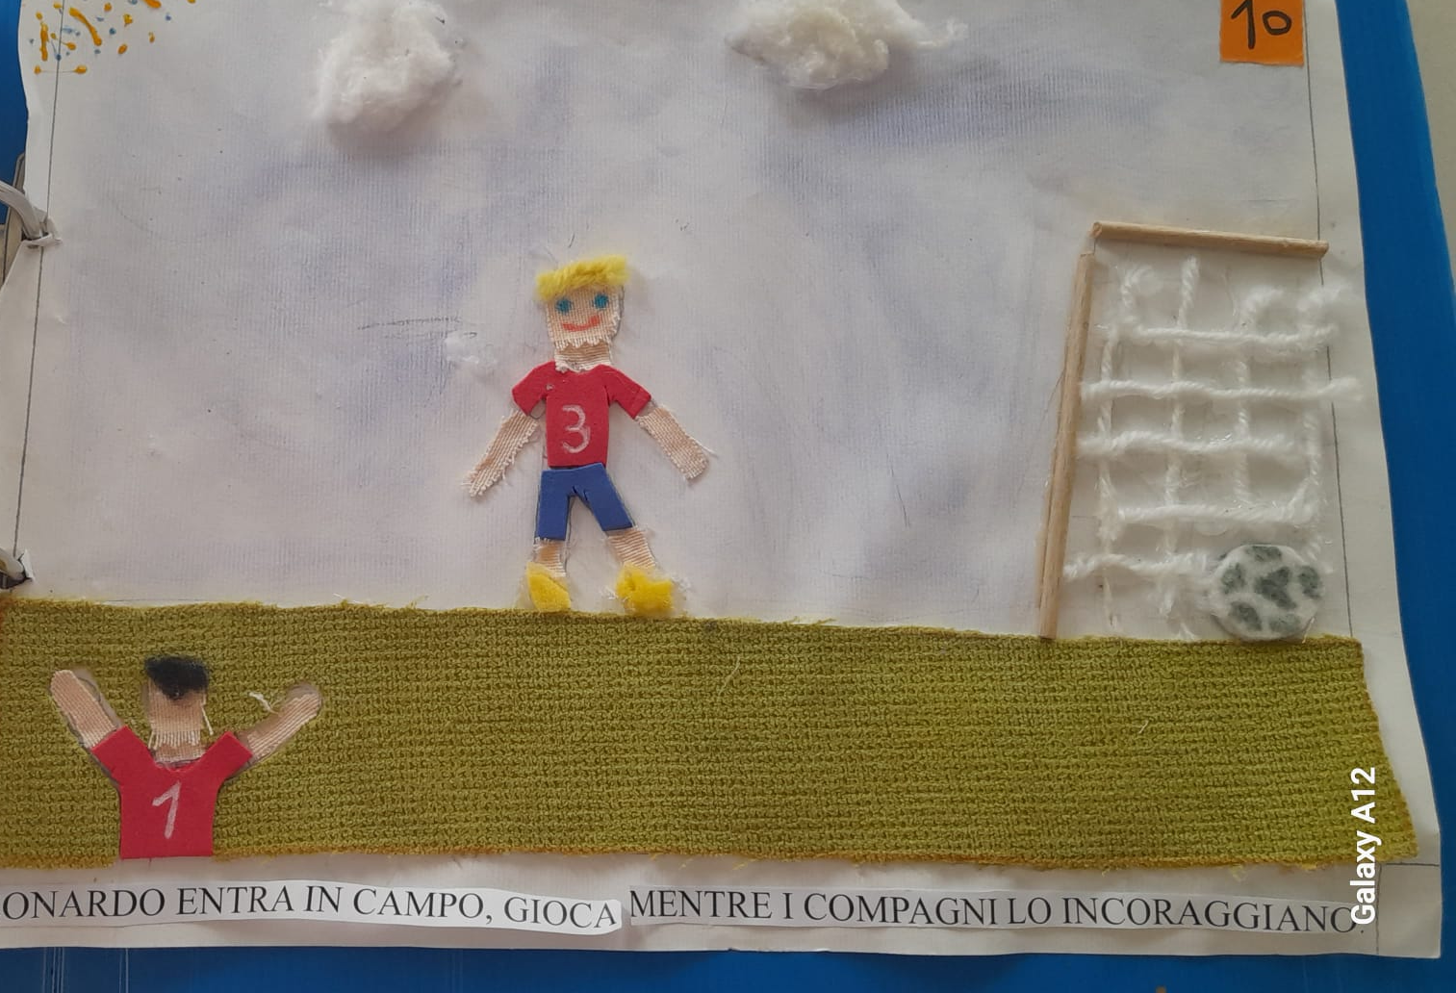
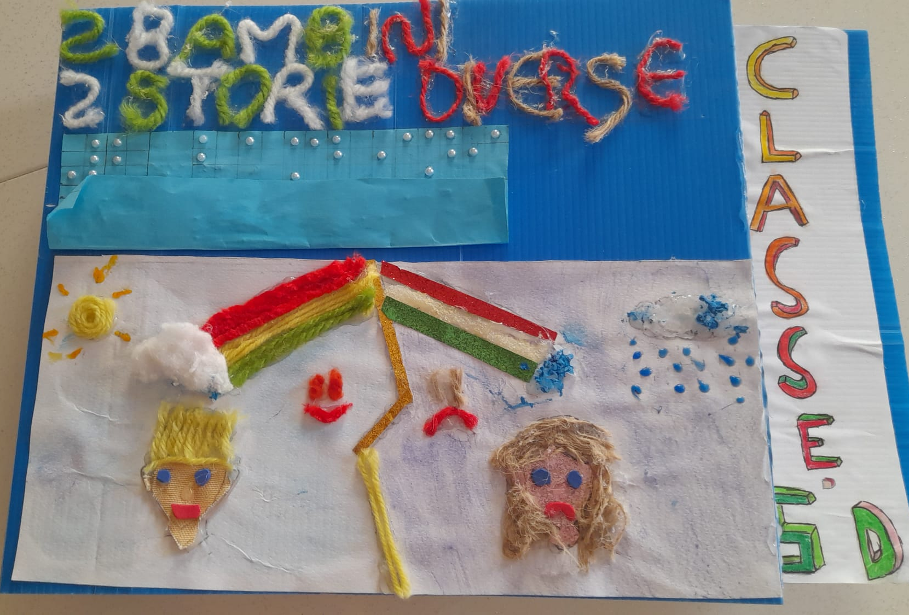
Storie che parlano di noi…

Slide 12
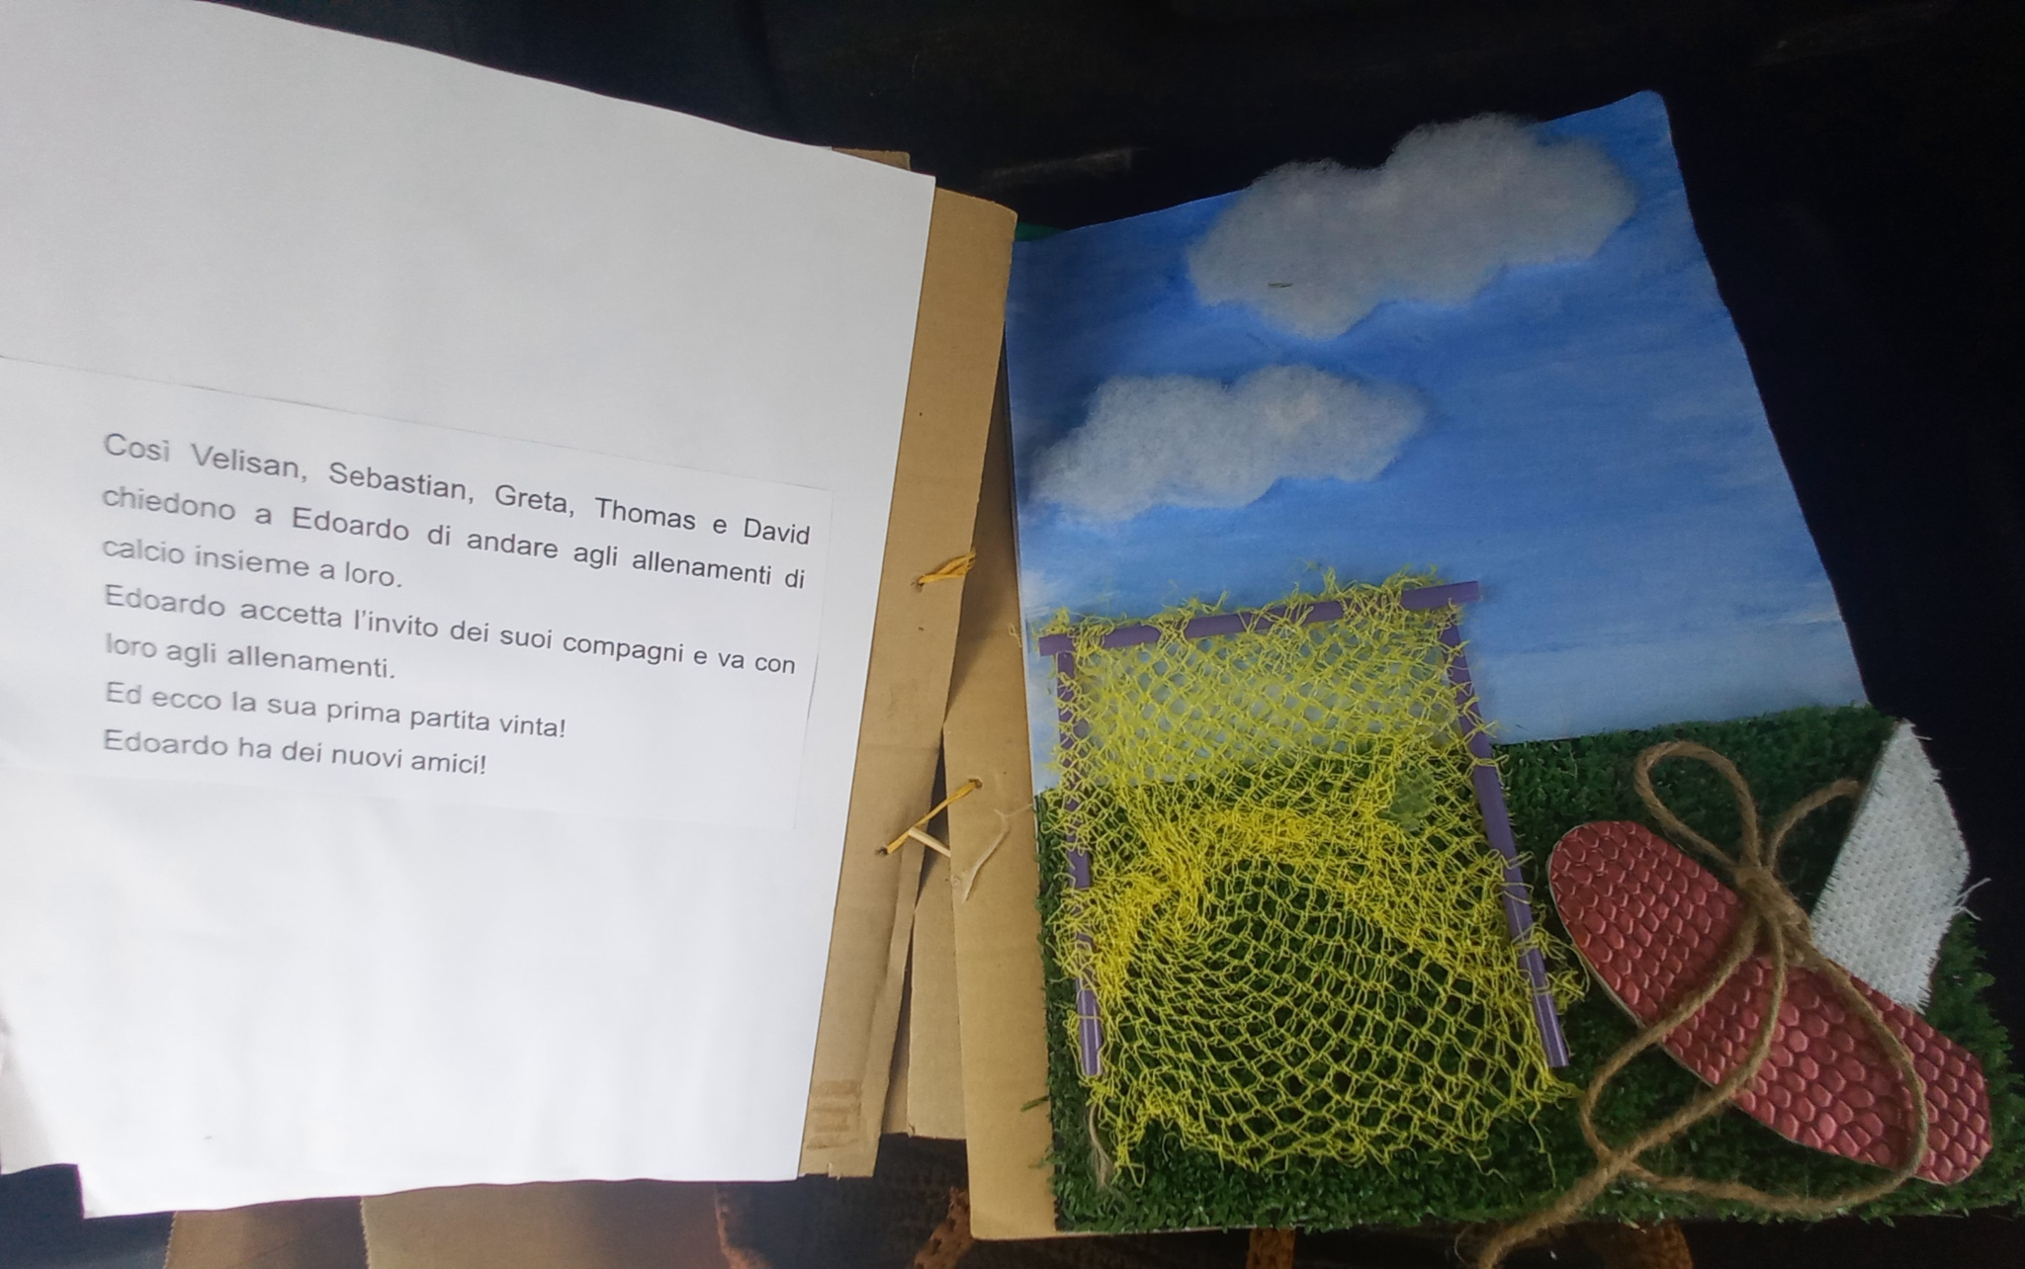
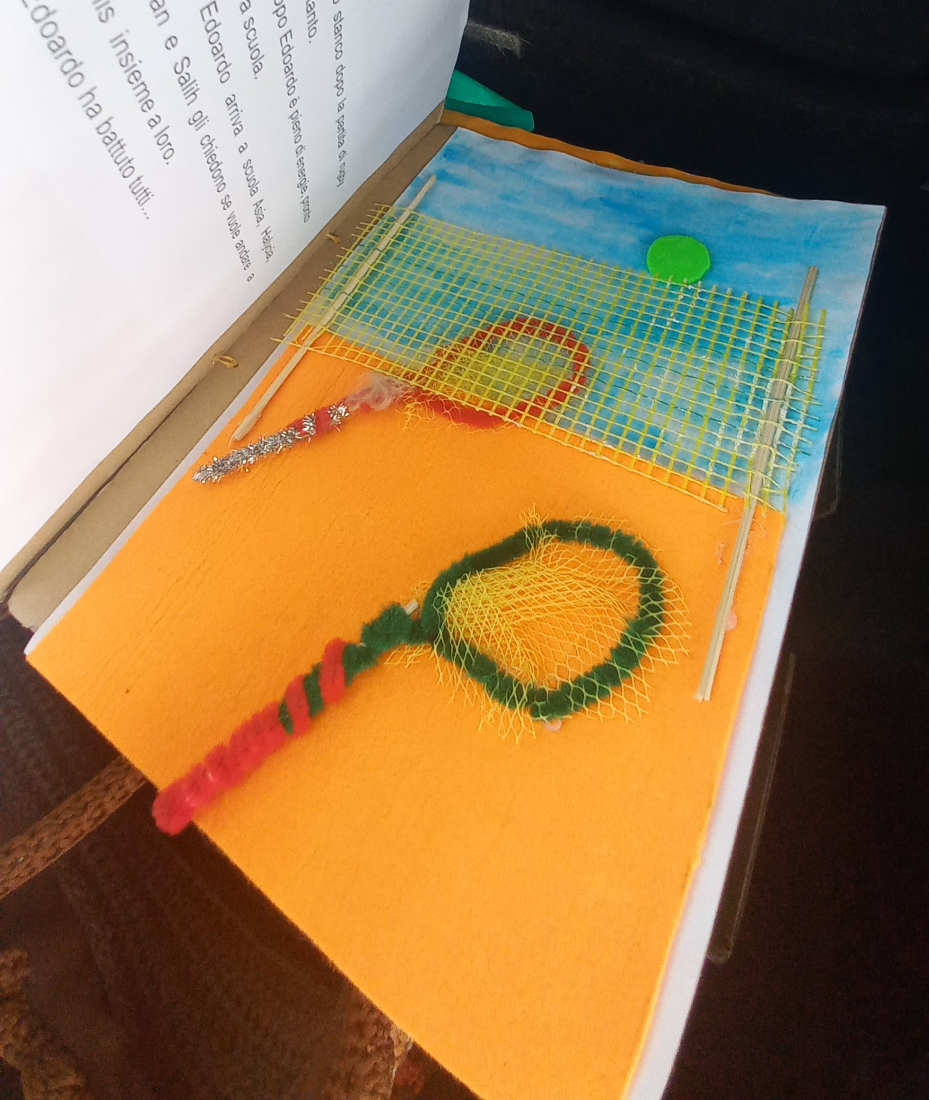
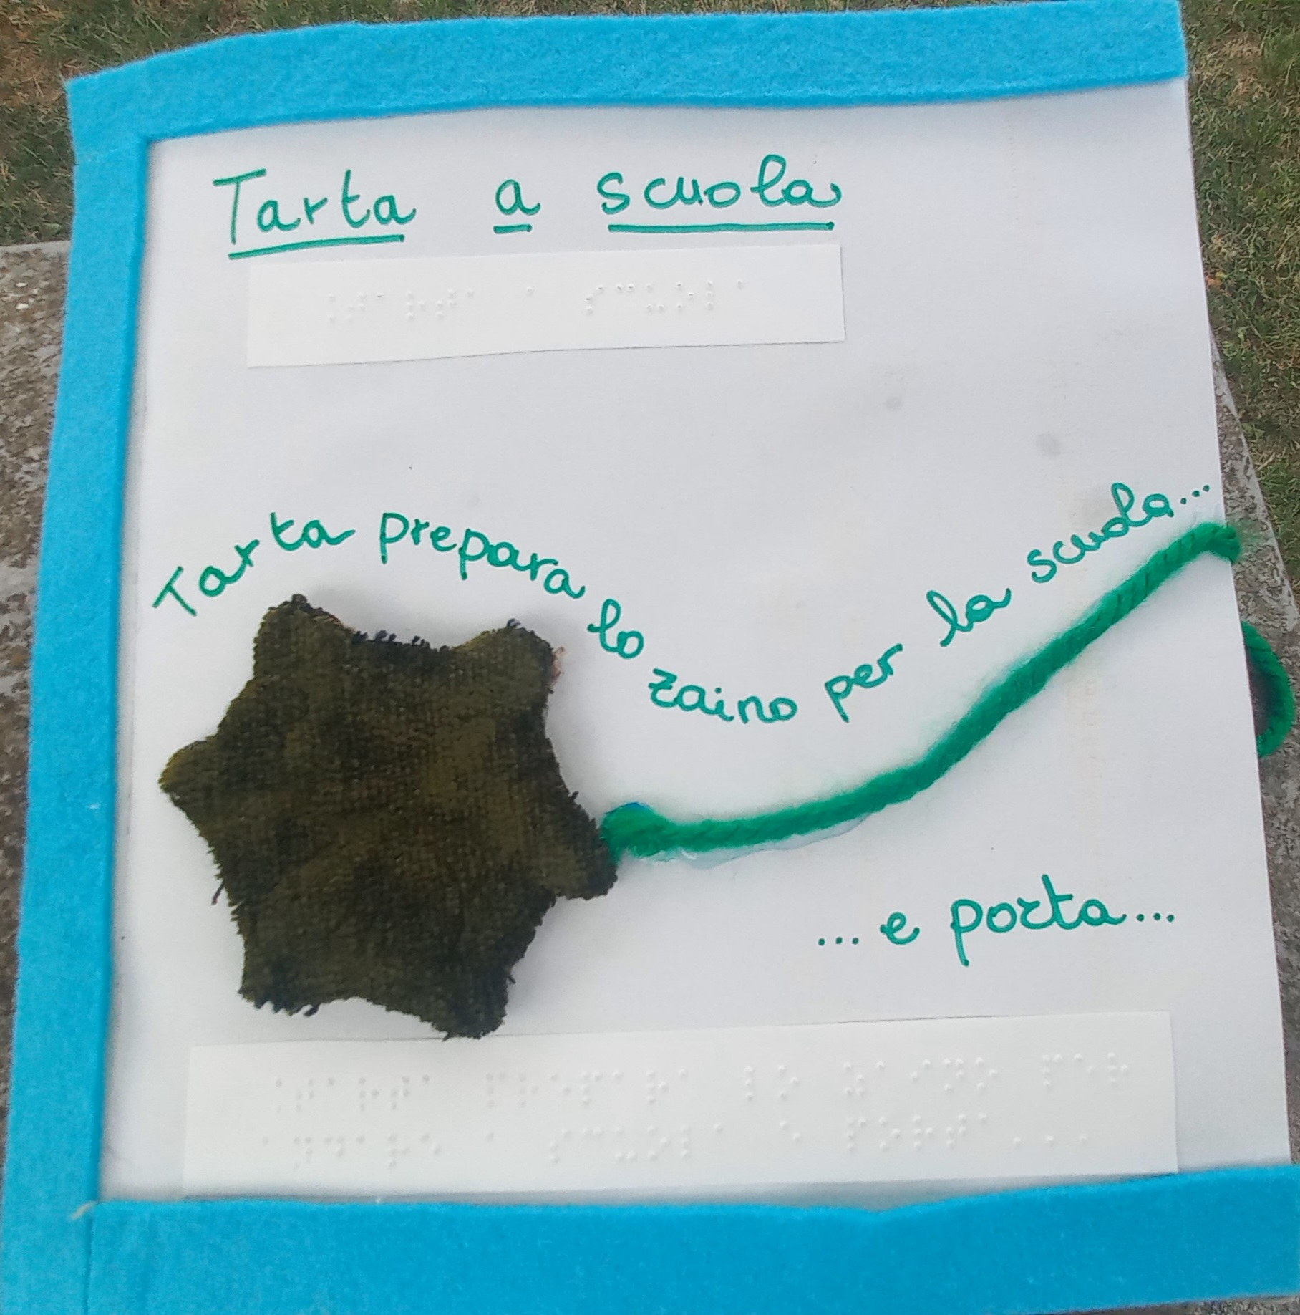
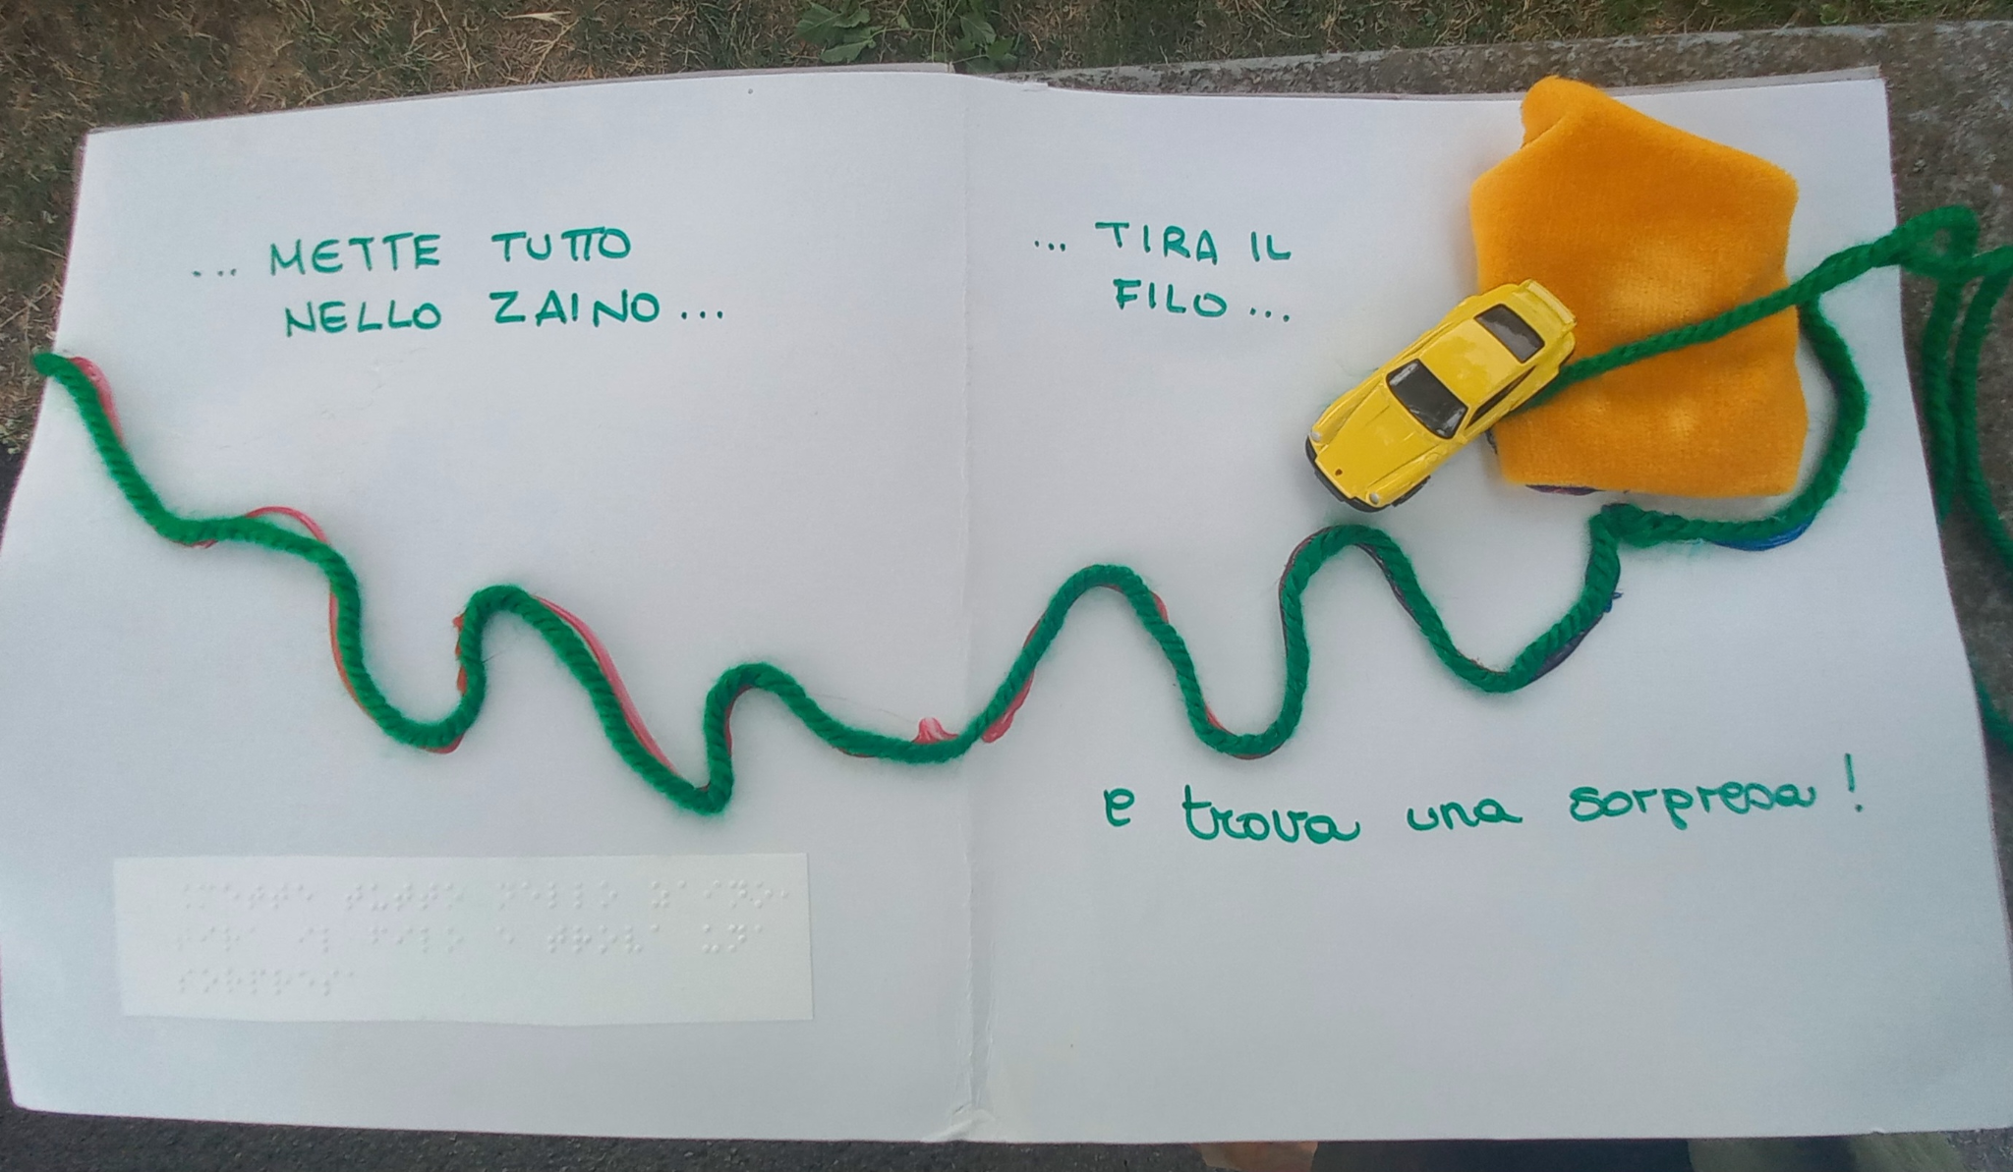
Storie inventate…

Slide 13
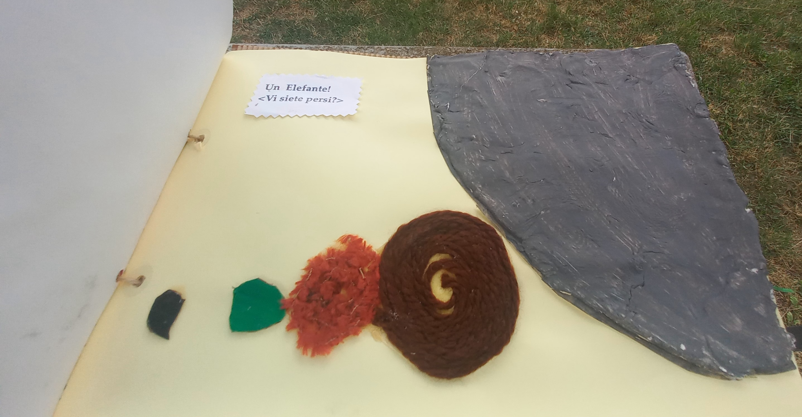
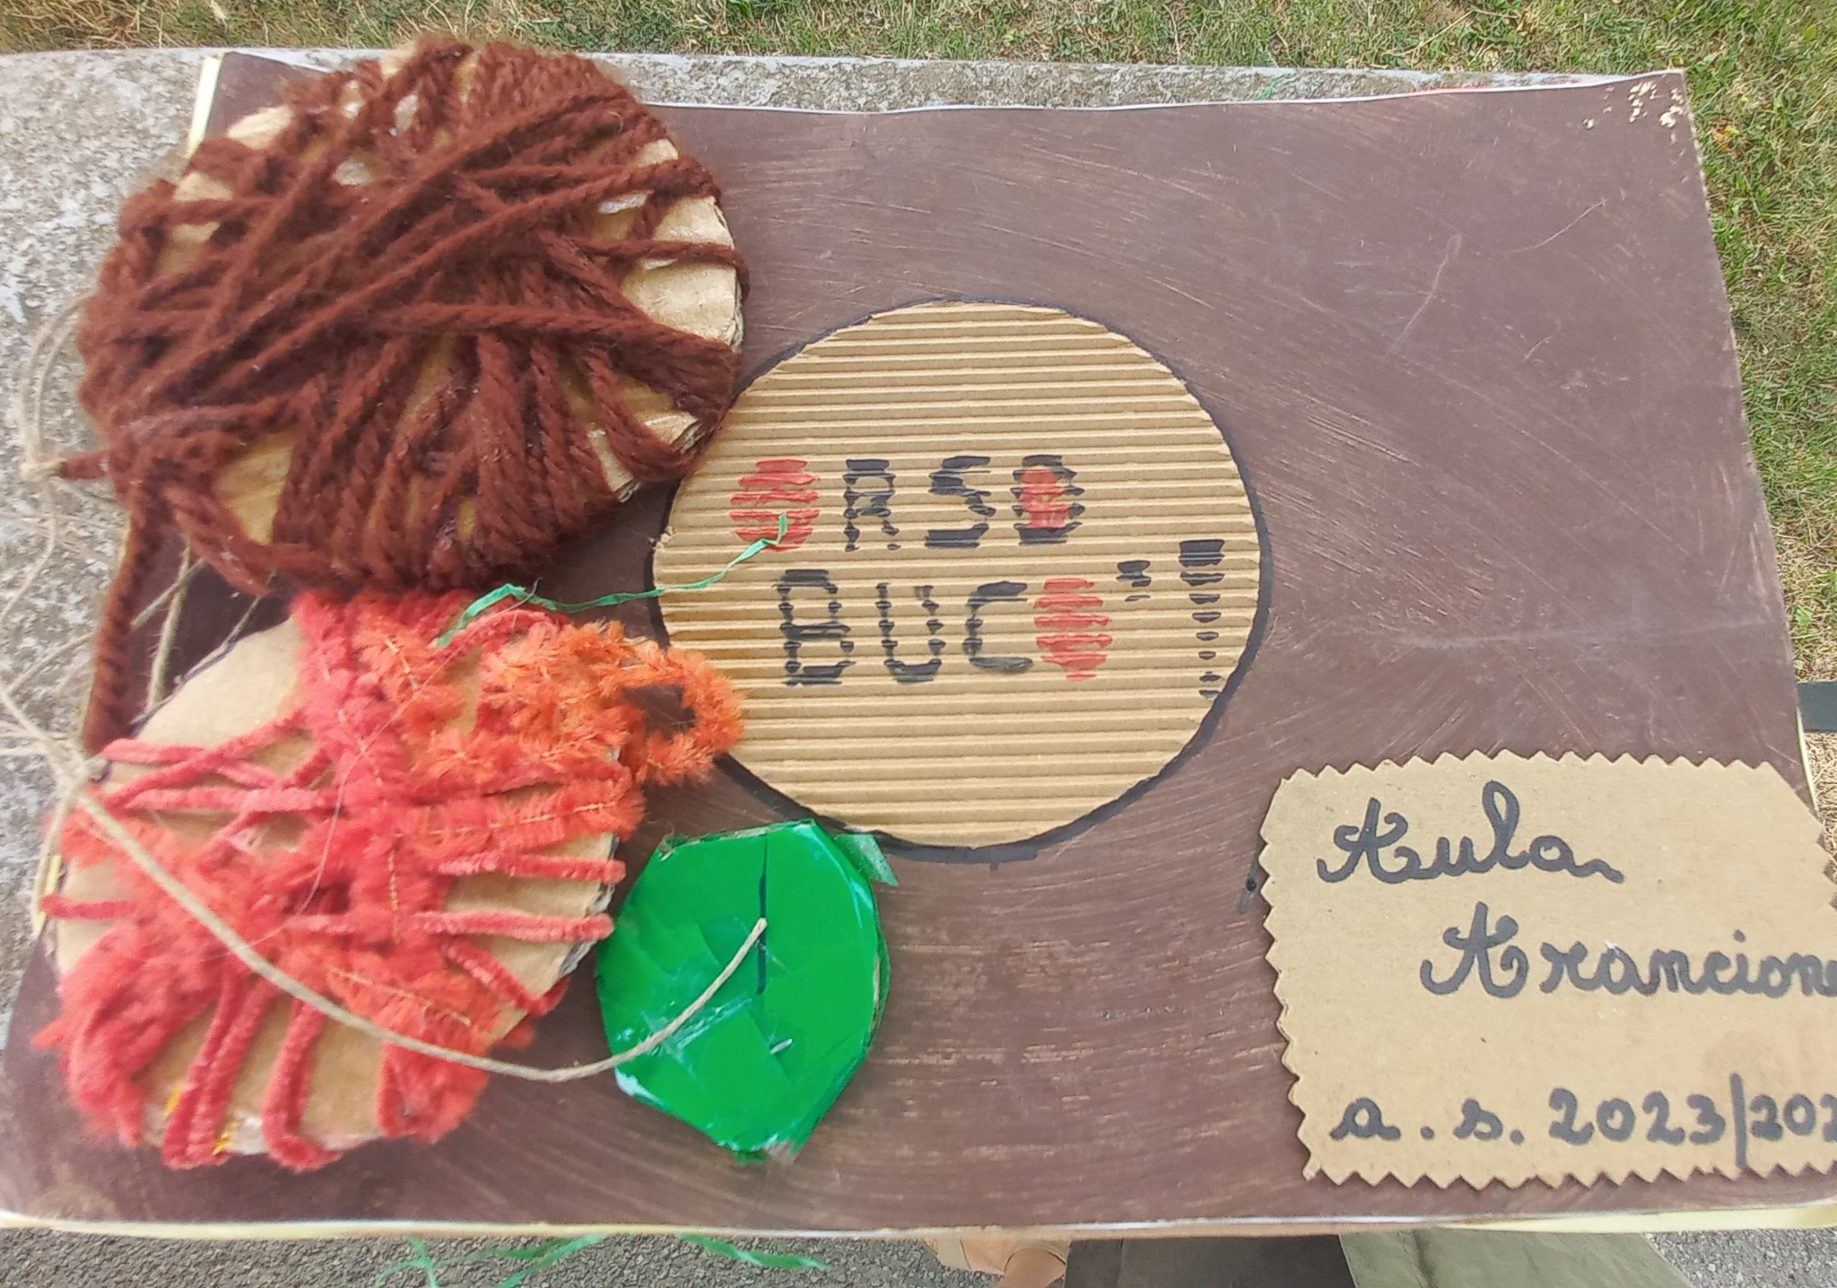
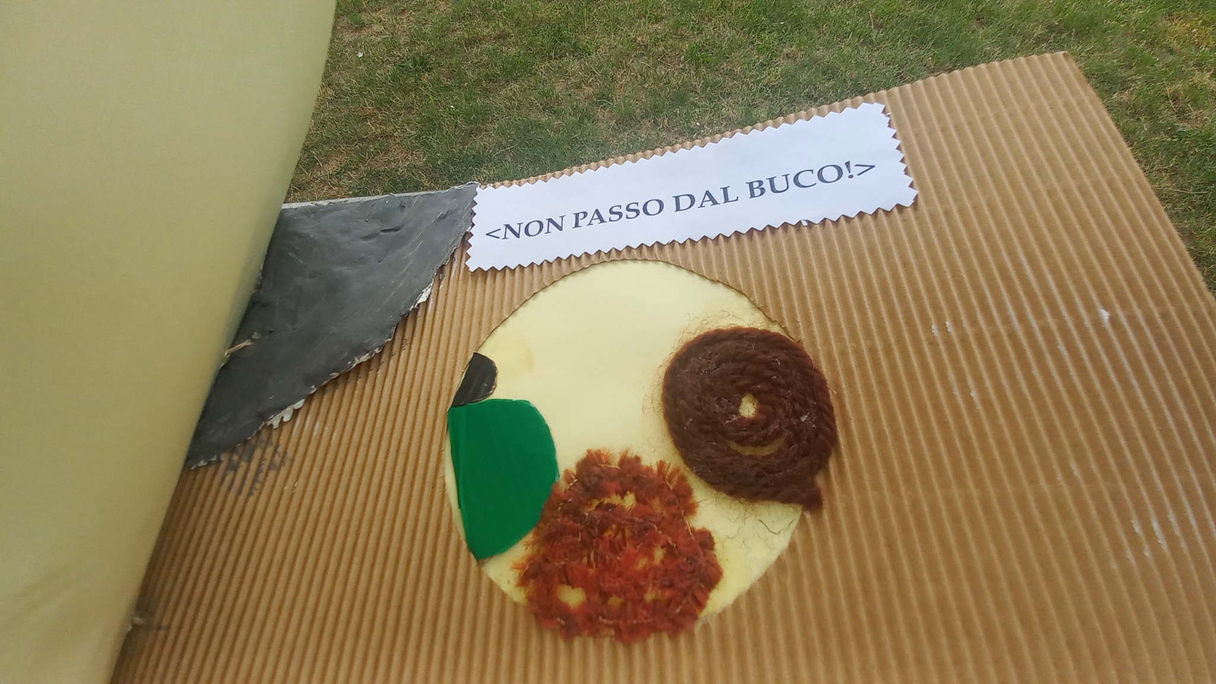
… e storie conosciute e molto amate!

Slide 14
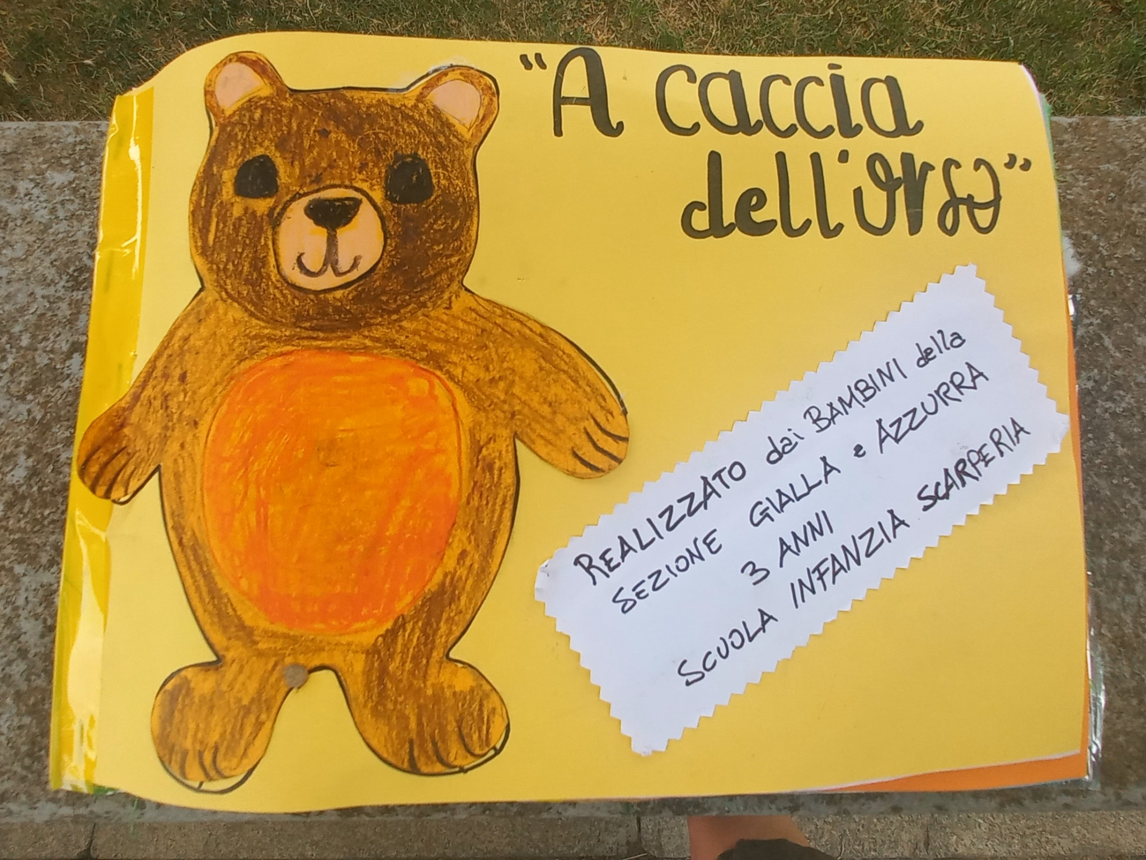
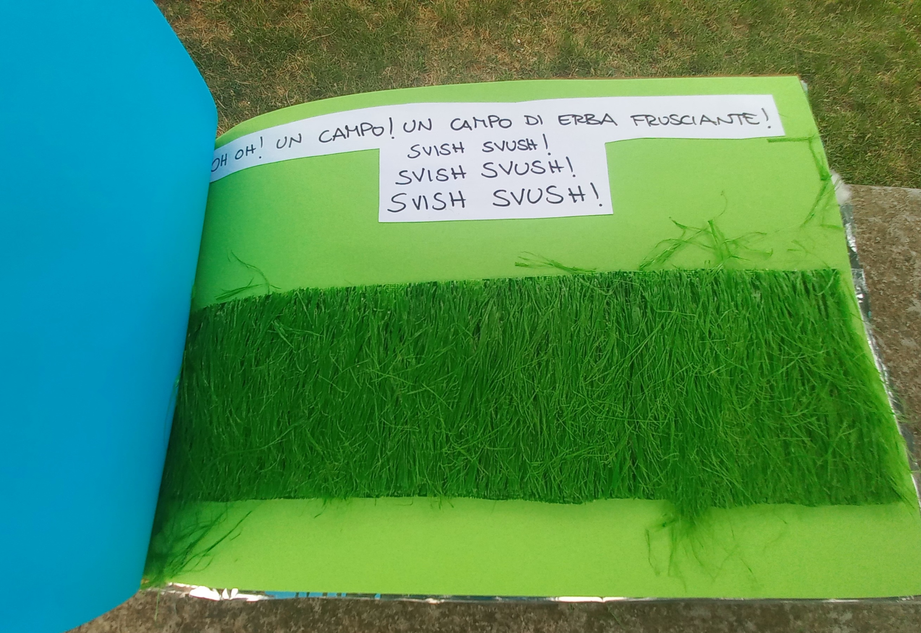
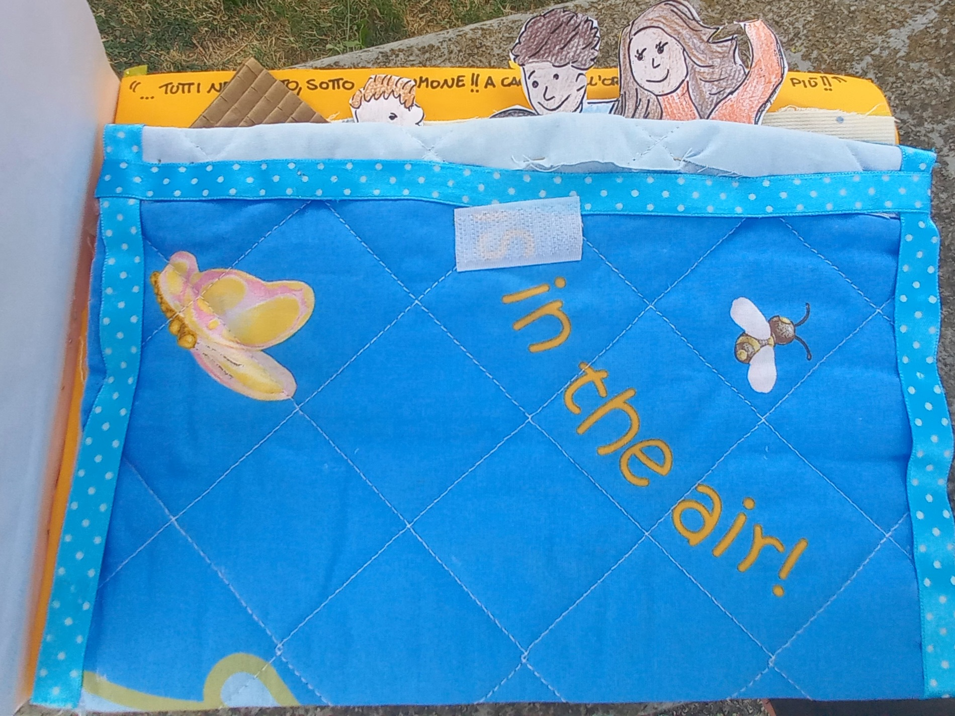
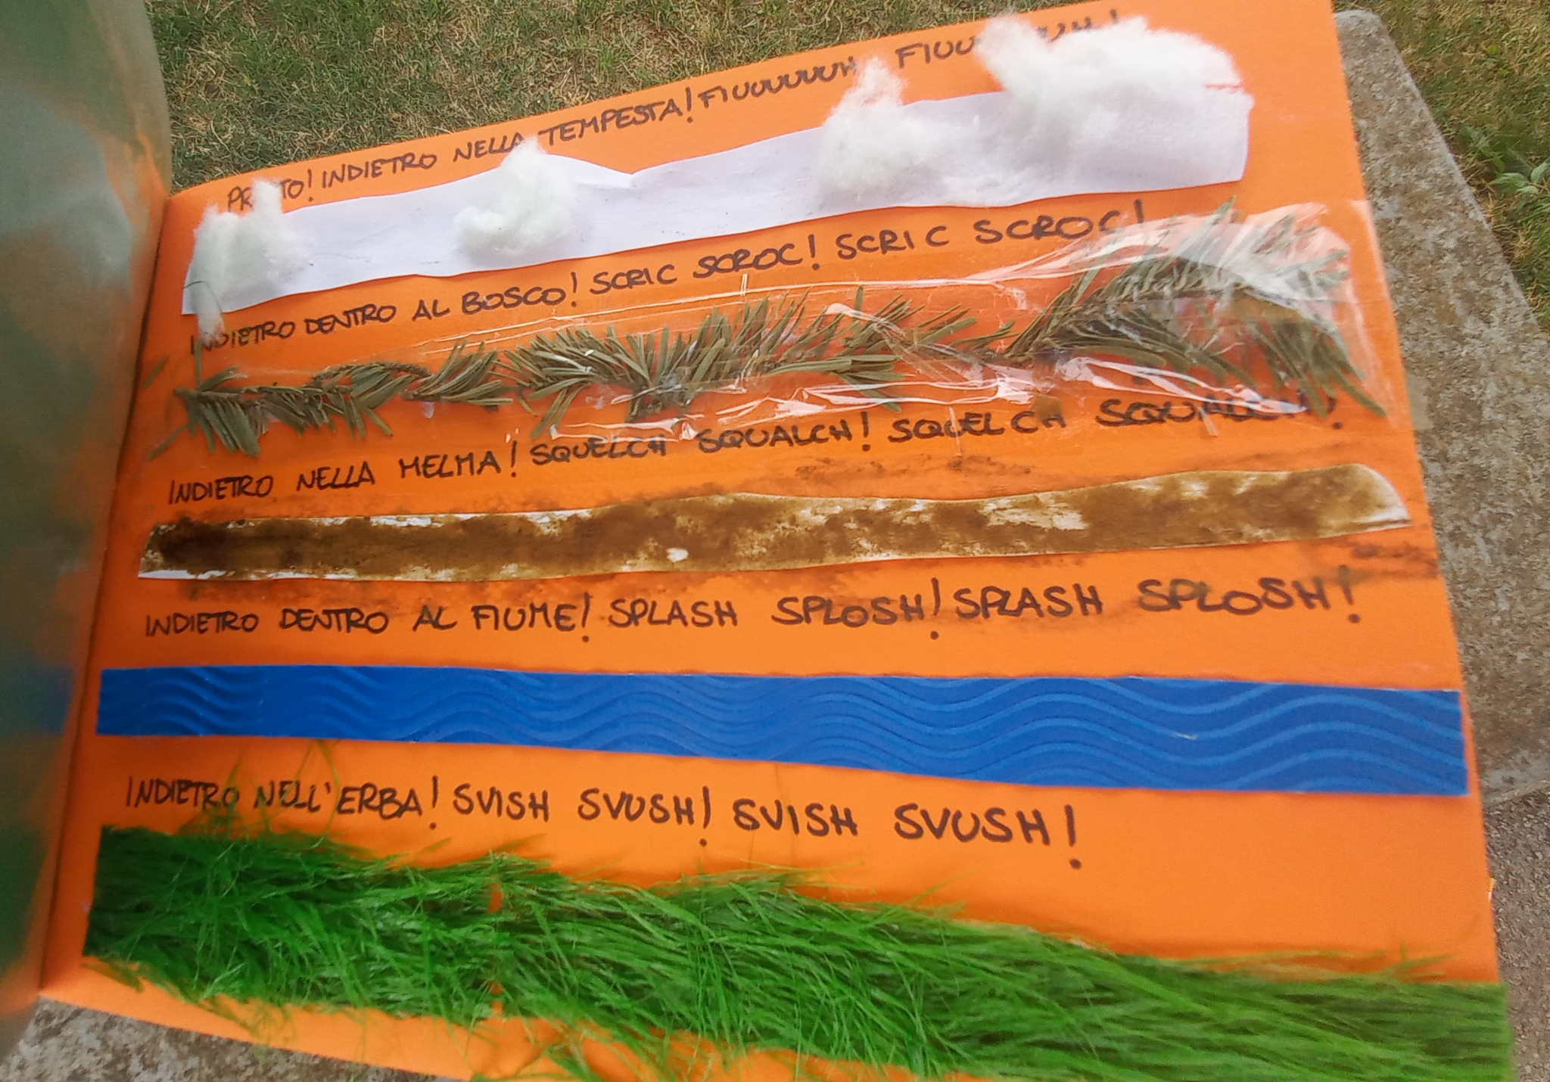

Slide 15
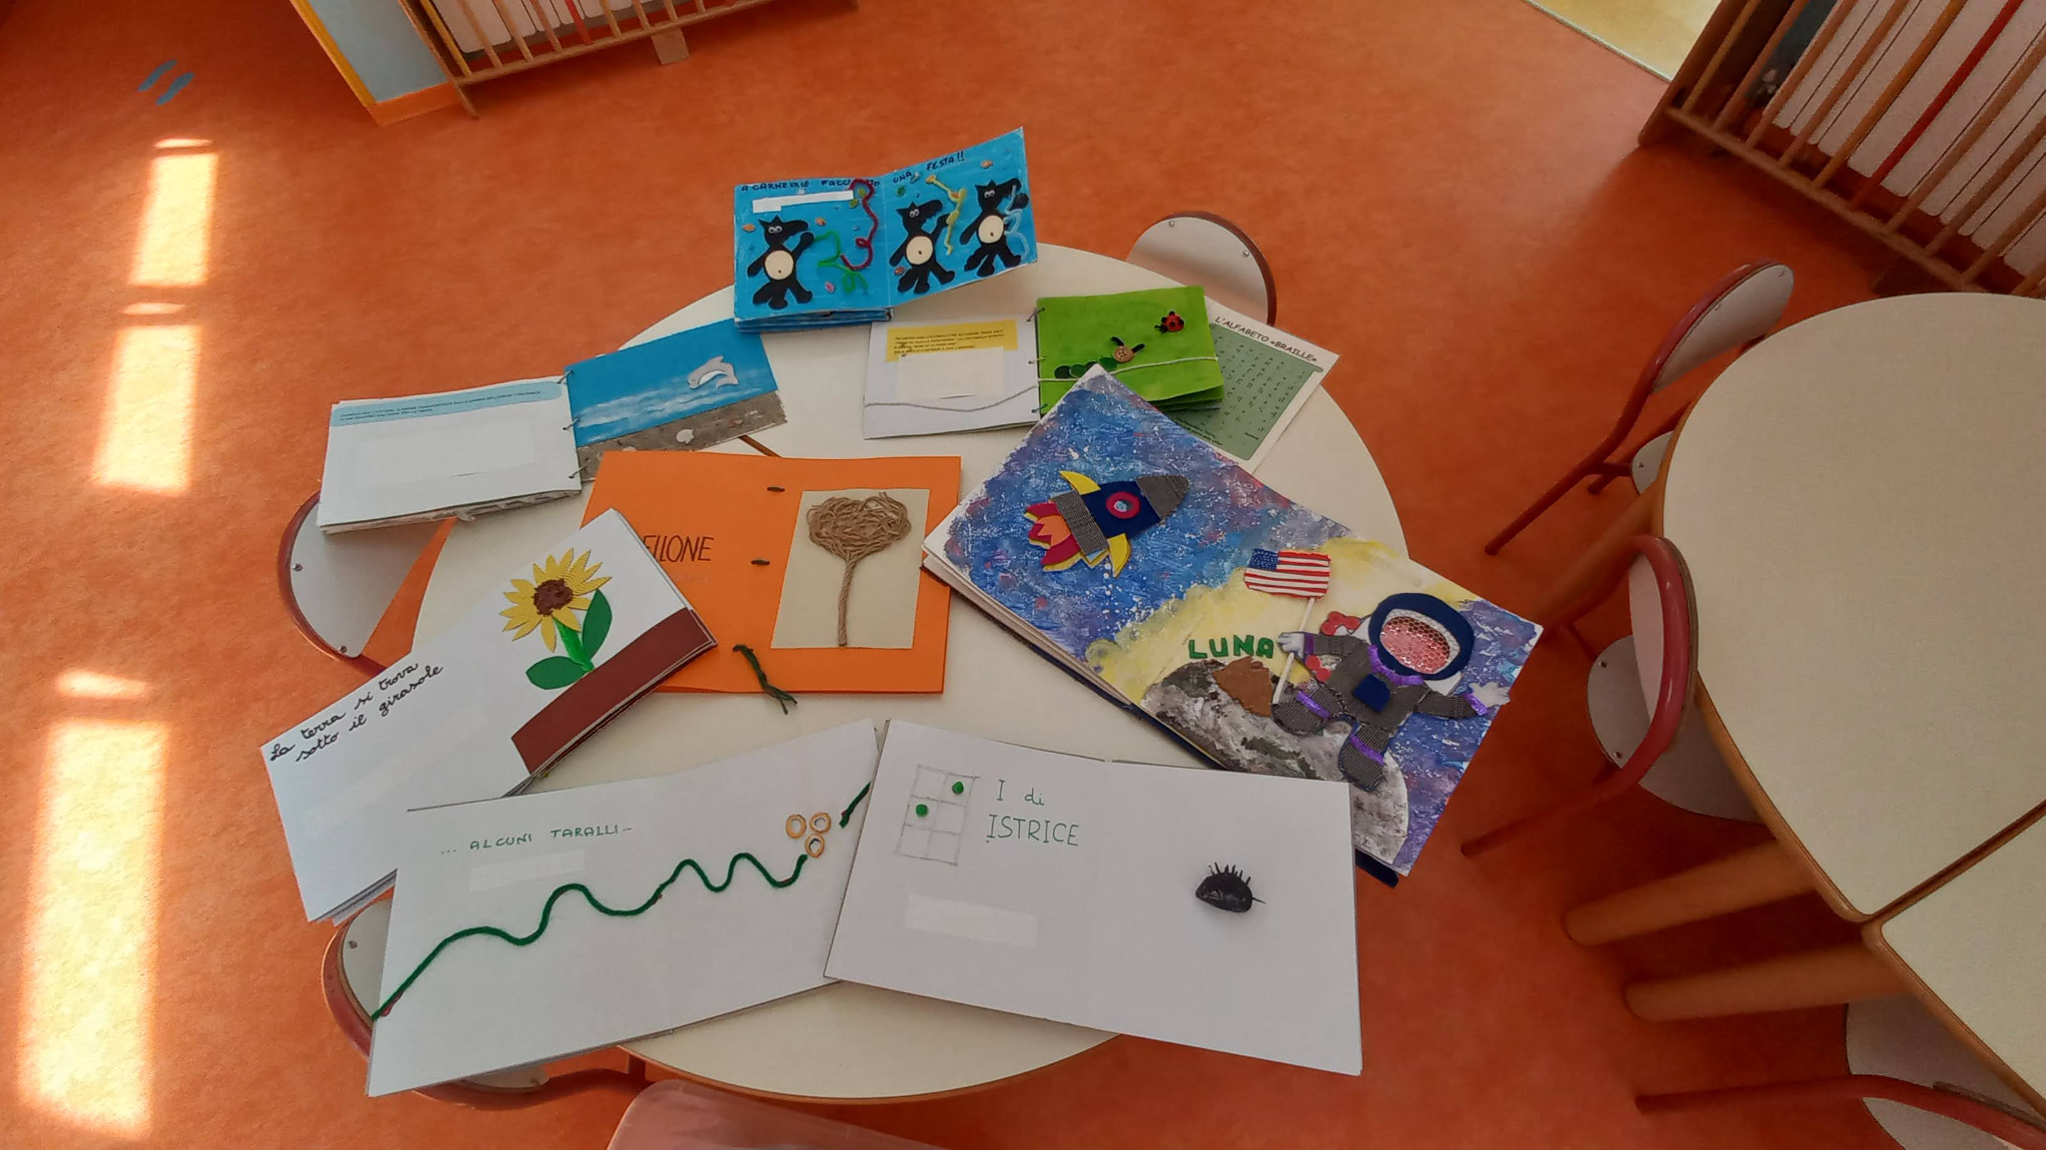
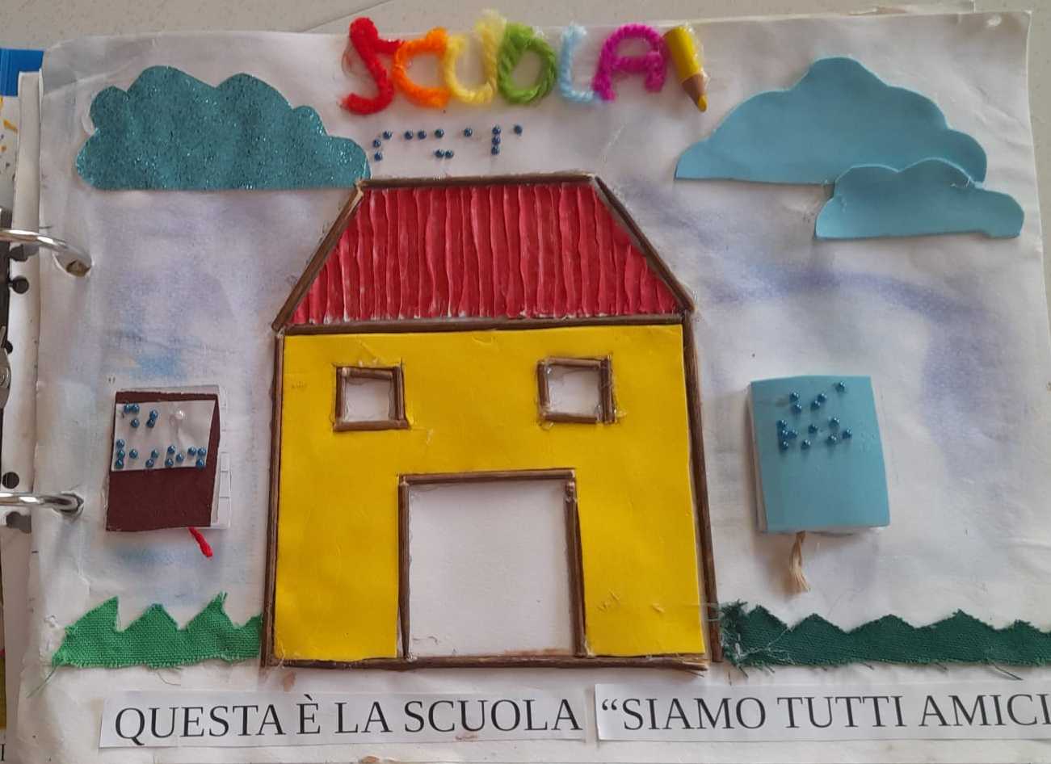
Ci auguriamo vi siano piaciuti quanto è piaciuto a noi realizzarli!
Grazie a tutti!
Saremo ospiti della Libreria Capitolo 7 dal 20 Giugno per un’altra piccola mostra del Libro Tattile

Slide 16
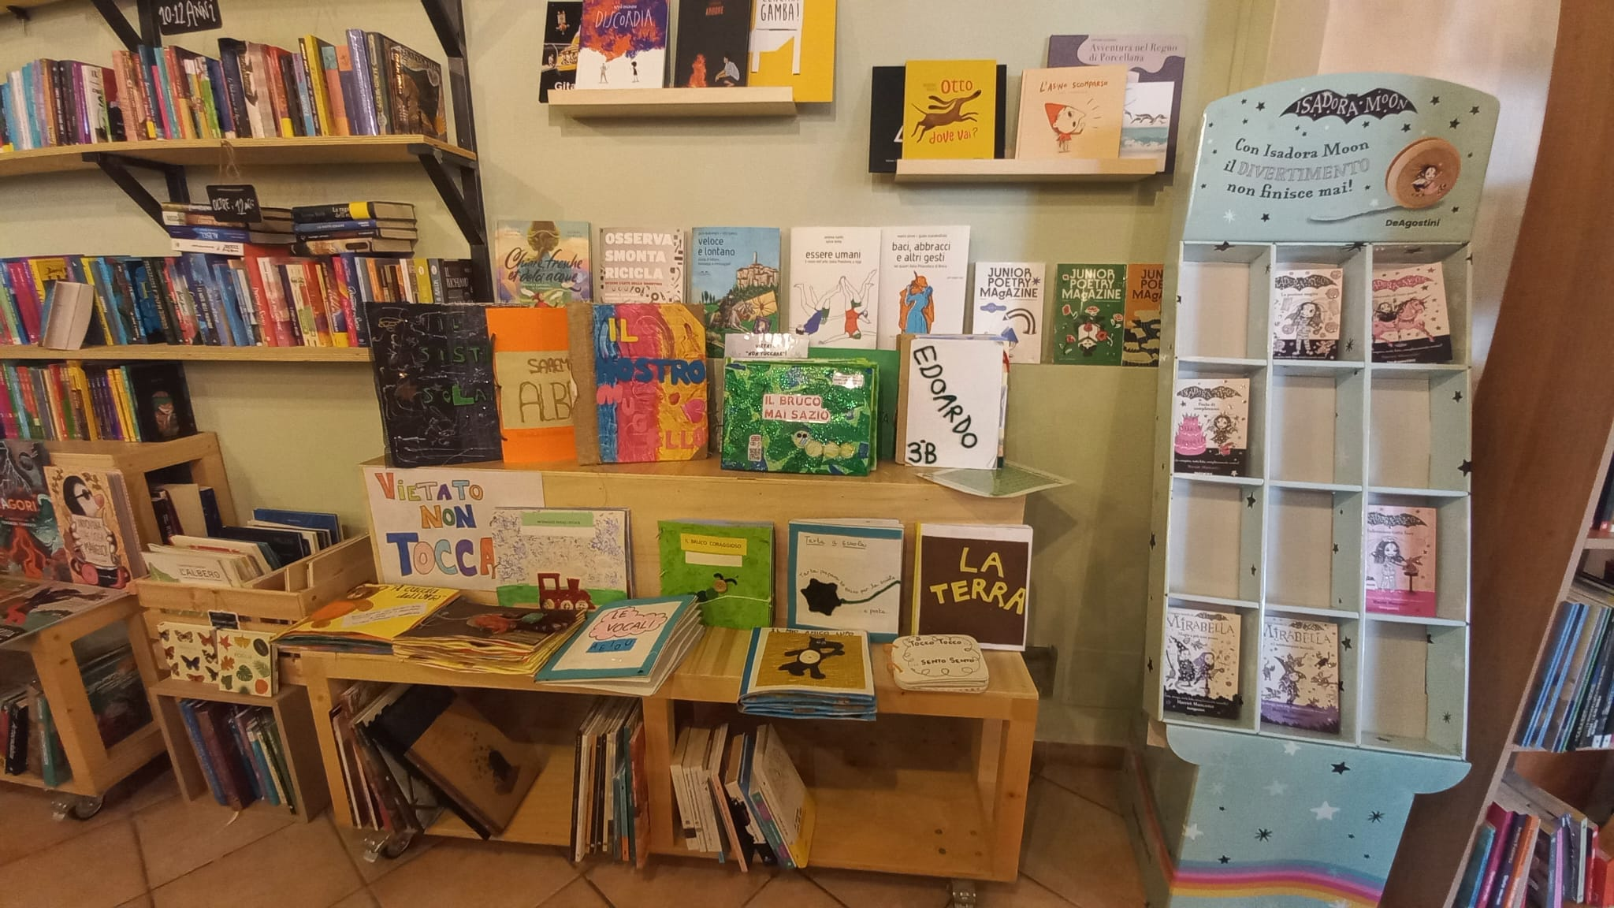
ALLA LIBRERIA CAPITOLO 7

